Slide 1
Обобщение опыта работы по теме «Опыт формирования познавательной активности и личностное развитие учащихся начальной школы»
Автор: Стенькина Ю.Н., учитель начальных классов
МБОУ «Лицей г.Шатуры»

Slide 2
Принцип субъектности;
Принцип самостоятельность;
Принцип креативность;
Принцип связь с жизнью;
Принцип ориентация на самореализацию и педагогическую поддержку;

Slide 3
Современный школьник должен уметь:
ориентироваться в потоке учебной информации;
перерабатывать и усваивать ее;
осуществлять поиск недостающей информации, осмыслять тексты;
выбирать наиболее эффективные способы решения задач в зависимости от конкретных условий;
осуществлять рефлексию способов и условий действия, контроль и оценку процесса и результатов деятельности;
ставить и формулировать проблемы.

Slide 4
Познавательные действия включают следующие разделы:
общеучебные: знаково – символические и информационные;
логические действия;
постановку и решение проблемы.

Slide 5
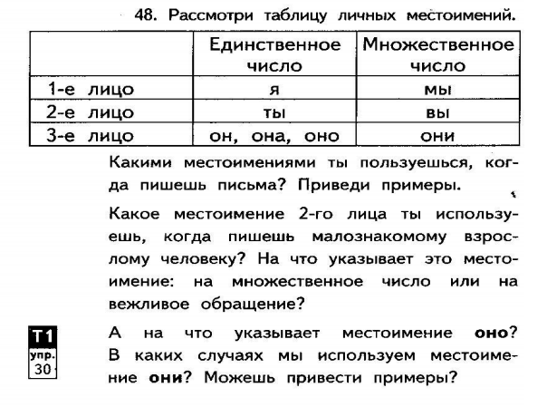

Slide 6
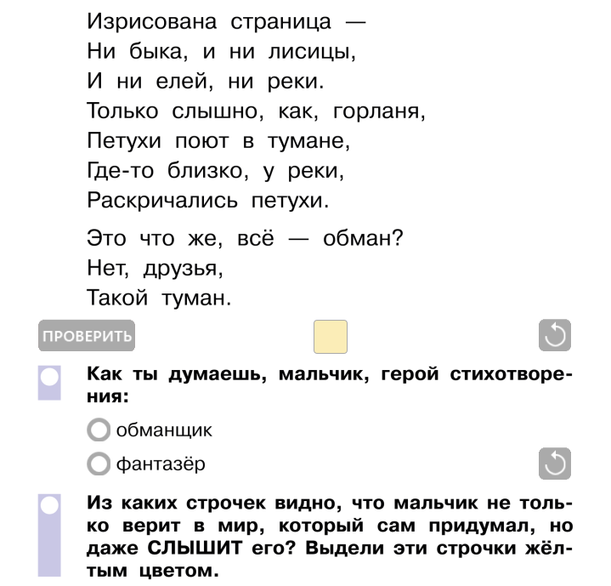
поиск и выделение необходимой информации; применение методов информационного поиска

Slide 7
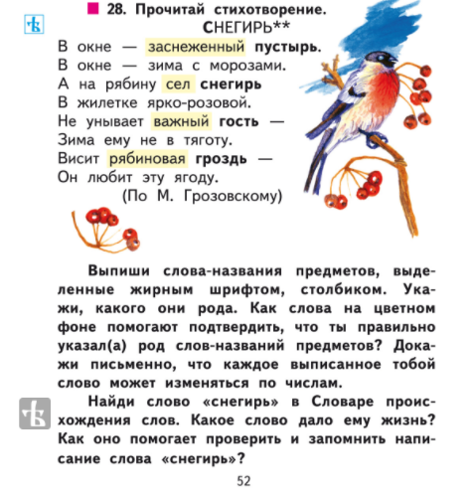
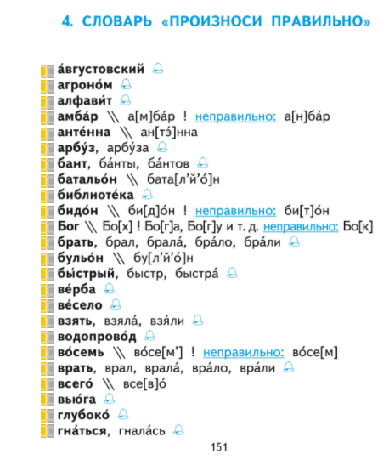

Slide 8
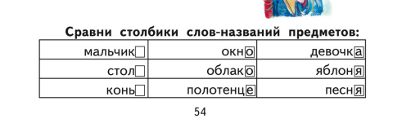
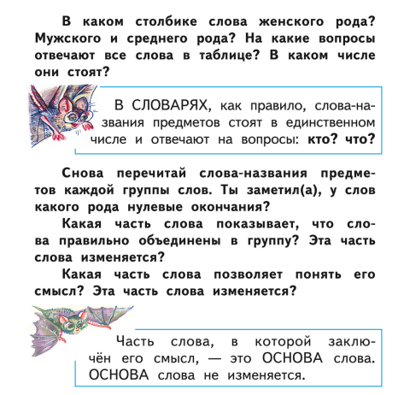

Slide 12
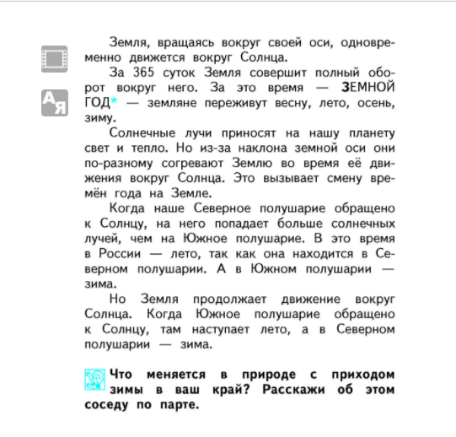

Slide 13
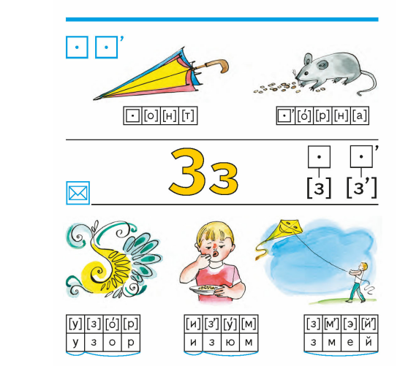

Slide 14
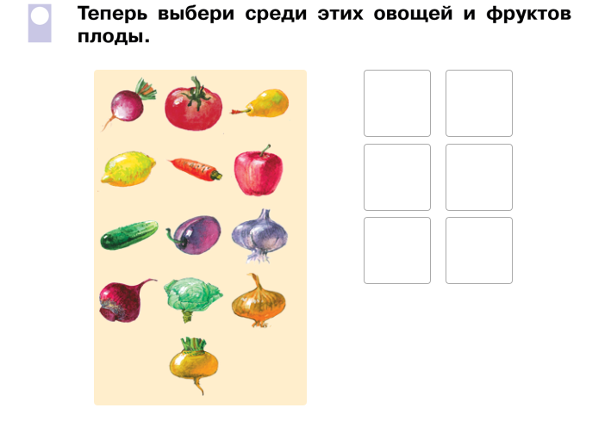
Логические универсальные действия
анализ объектов с целью выделения признаков (существенных, несущественных)
синтез – составление целого из частей, в том числе самостоятельное достраивание с восполнением недостающих компонентов
выбор оснований и критериев для сравнения, классификации объектов
подведение под понятие, выведение следствий; построение логической цепочки рассуждений, анализ истинности утверждений
выдвижение гипотез и их обоснование

Slide 15
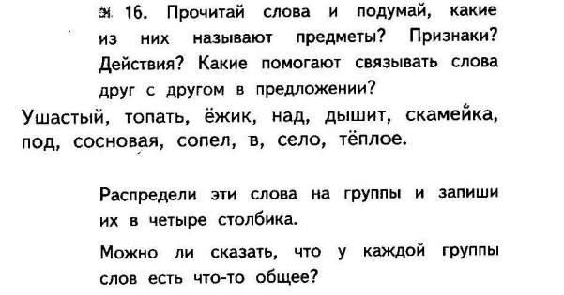

Slide 16
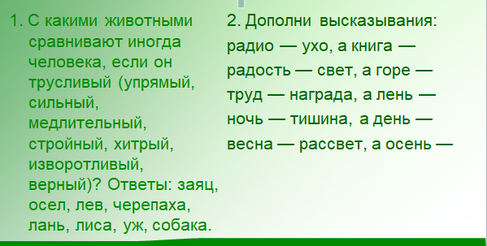

Slide 17
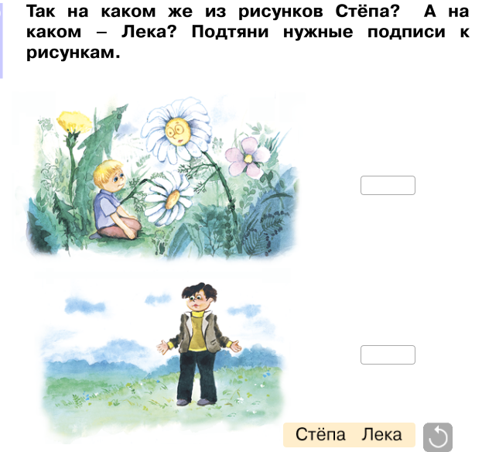

Slide 18
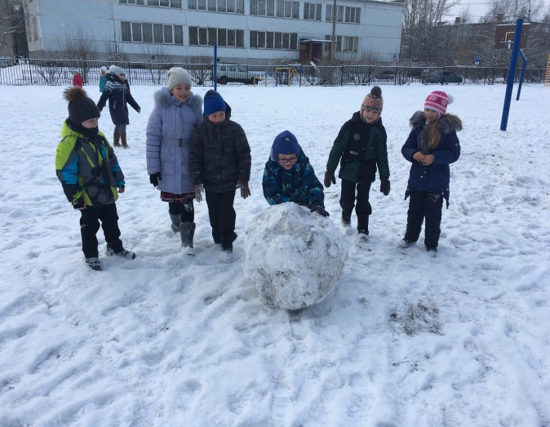
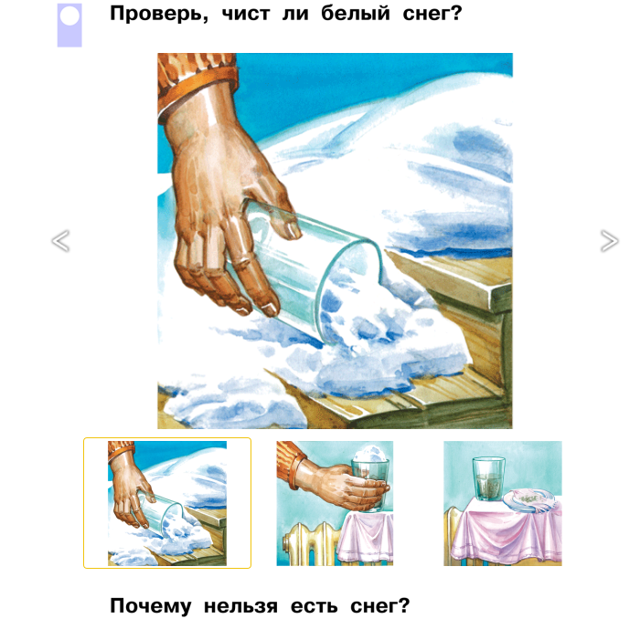
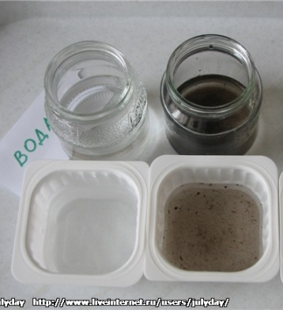

Slide 19
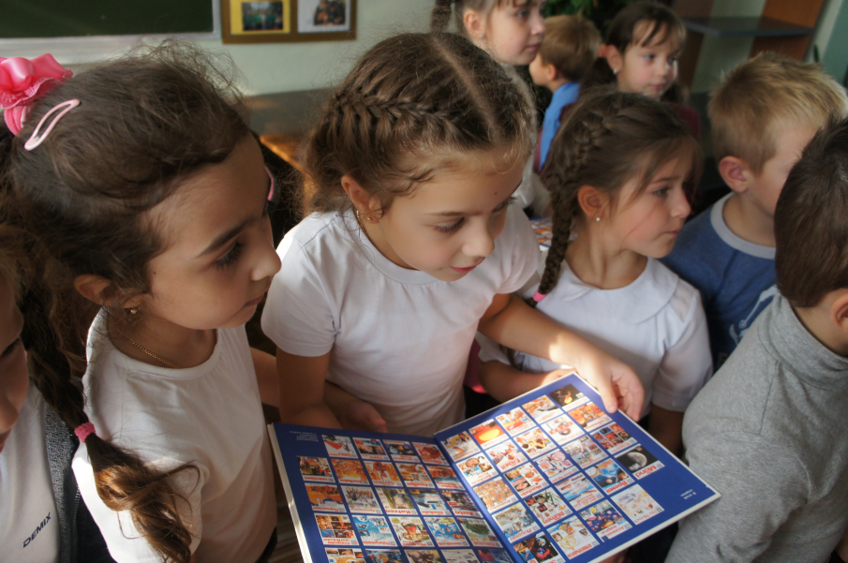
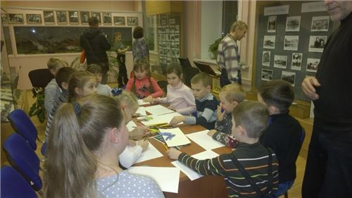
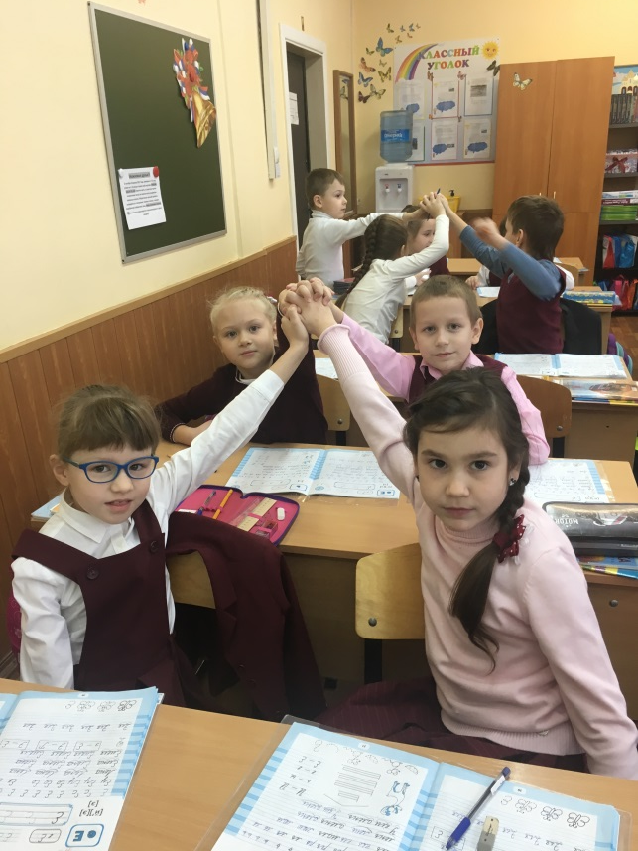
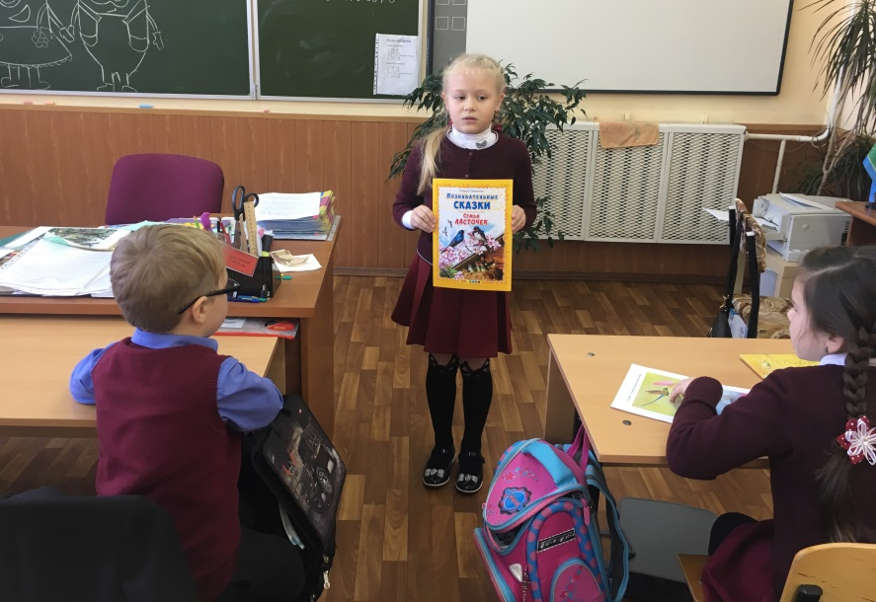

Slide 20
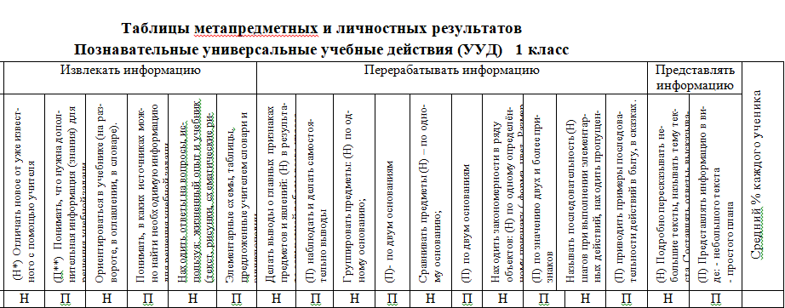
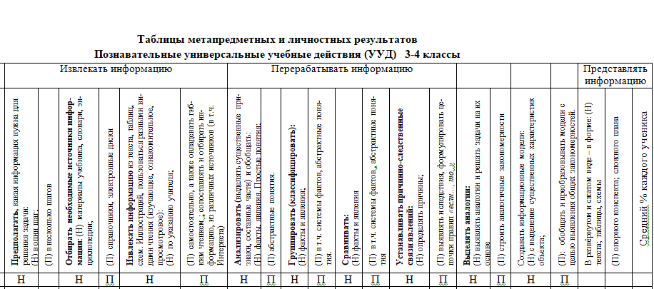

Slide 21
Спасибо за внимание!

